Slide 1
بسم الله الرحمن الرحیم

Slide 2
پاورپوینت درس دوم(اقتدار دفاعی) آمادگی دفاعی
متوسطه دوم به همراه جواب فعالیت ها.
طراح:
سهیلا قلخانی و بیژن کریمی
گروه آموزشی آمادگی دفاعی کرمانشاه
سال تحصیلی ۹۹-۱۴۰۰

Slide 3
جمهوری اسلامی ثابت کرده است، نشان داده که در دفاع از خود کاملاً مقتدرانه عمل میکند،در نهایت اقتدار همه ملت مثل یک مشت مستحکم گرد میآیند و در مقابل متجاوز، در مقابل مهاجم غیرمنطقی می ایستند، در دفاع ملت ما یکپارچگی کامل دارند وخود را آماده نگه میدارند.
حضرت آیت اللّٰه خامنه ای، رهبر معظم
انقلاب اسلامی ۱۳۹۴/۱۰/۳۰

Slide 4
اقتدار دفاعی
دفاع، جزئی از هویت یک ملت زنده است
حضرت آیت اللّٰه خامنه ای، رهبر معظم انقلاب اسلامی
اقتدار چیست؟
در فرهنگنامه های فارسی اقتدار به معنی توانا شدن،توانستن، توانمندی و قدرت به رسمیت شناخته شده آمده است.اقتدار یعنی فرد یا حکومت از چنان مقبولیتی برخوردار باشدکه نظر او در موضوع یا مسائلی که پیش میآید، حرف آخر باشد و دیگران از او اطاعت کنند. منابع اقتدار شامل قدرت نظامی، سیاسی،اقتصادی، علمی و فرهنگی است.

Slide 5
اقتصاد قوی و مقاوم
علم پیشرفته و روزافزون
حفظ روحیه انقلابی گری

Slide 6
فعالیت (1)
دربارهٔ هر یک از منابع اقتدار چند نمونه ذکر کنید.
نمونه ها | نوع اقتدار | ردیف
ساخت سامانه های موشکی و فضایی پرتاب ماهواره امید- تولید انواع زیر دریایی-ساخت هواپیمای بدون خلبان و........ | نظامی | 1
مردم سالاری دینی تثبیت تمامیت ارضی و هویت سرزمینی ایران – قطع هر نوع وابستگی و حق رای در تعیین نمایندگان توسط مردم و ...... | سیاسی | 2
تولید محصولات کشاورزی ساخت راه آهن – فرودگاه – اسکله - سد و.... | اقتصادی | 3
سلول های بنیادین فناوری نانو – پیشرفت صلح امیز هسته ایی و........ | علمی و فناوری | 4
فرهنگ عاشورایی بسیج دانش آموزی- احیای ارزش ها و سنت های اسلامی - جشنواره های تربیتی و هنری و....... | فرهنگی | 5

Slide 7
اقتدار دفاعی
در دوران قبل از پیروزی انقلاب اسلامی امور نظامی و دفاعی کشور عزیز ما در جهت اهداف، منافع
و سیاست های استعماری بیگانگان بود به طوری که به نیروهای مسلح ما حتی اجازه نمی دادند به قطعات تسلیحات پیشرفته دست بزنند و آمریکا با اعزام حدود 45000 مستشار نظامی اداره امور ارتش را در
اختیار گرفته و هر گونه ابتکار و خلاقیت را از نیروهای داخلی سلب کرده بود.
بعد از پیروزی انقلاب شرایط متحول شد و تحولات چشمگیری خصوصاً در مقطع دفاع مقدس
پدید آمد. جنگ تحمیلی واقعیت هایی را تحمیل می کرد که نتیجه آن شکل گیری صنایع دفاعی بود.
بسیاری از سلاح هایی را که قبل از انقلاب نه تولید می شد و نه اجازه تولید آن را می دادند از رهگذر
جنگ و تحریم اقتصادی و با طراحی مهندسی معکوس در داخل توسط نیروهای متخصص مؤمن و
انقلابی نظیر شهید حسن طهرانی مقدم، پدر موشکی ایران، شکل گرفت. هر قدر فشارها بیشتر شد
خودباوری صنعت دفاعی بیشتر متبلور گردید. هم اکنون جمهوری اسلامی از بزرگترین توان و قدرت
بازدارندگی موشکی برخوردار است که از یک طرف تماماً بومی و از سوی دیگر تحت اختیار نیروهای داخلی قرار دارد و با هزینه اندک این همه امکان فراهم شده است .

Slide 8
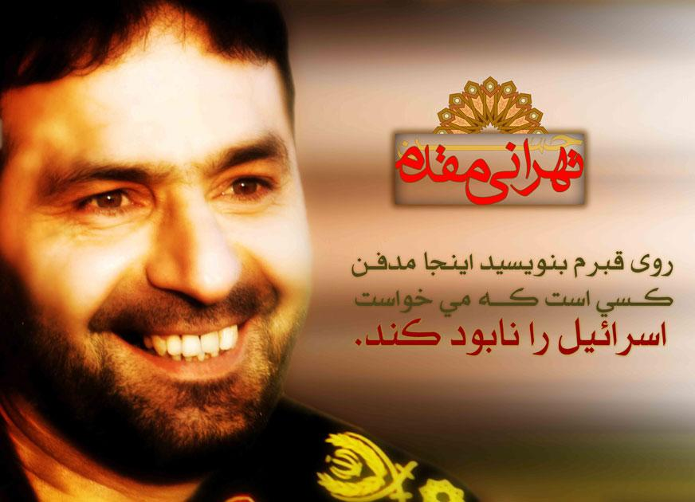
شهید حسن طهرانی مقدم پدرموشکی ایران:
فقط انسان های ضعیف به اندازه امکاناتشان کار می کنند

Slide 9
سیاستهای دفاعی ایران اسلامی بر محورهایی همچون خودکفایی، استقلال، تولید داخلی،بازدارندگی، تأمین امنیت منطقه و...استوار است. فناوری های پیشرفته دفاعی ما در حوزه های ساخت
موشک، سلاح و مهمات، خودروهای زرهی، صنایع هوایی و فضایی، مخابرات و...چشمگیر است.
دستاوردهای دفاعی
هدف اصلی از تولید سلاح در جمهوری اسلامی ایران دفاع و مقابله با دشمنان زورگوست.
حضرت آیت اللّٰه خامنه ای، رهبر معظم انقلاب اسلامی

Slide 10
فعالیت (۲)
با استفاده از منابع معتبر نقش شهید حسن طهرانی مقدم را در پیشرفت و توسعه صنایع موشکی ایران بررسی و در کلاس ارائه نمایید.
جواب:اين شهيد گرانقدر تقریبا ۲۵ سال از عمر خود را در ایجاد و توسعه این بخش از توان دفاعی قرار داده بود و به عنوان پدر موشكي ايران لقب گرفت. از همان ابتدای تشکیل این یگان، شهید طهرانی مقدم به دنبال بومی سازی توان موشکی در کشور می‌رود و این کار را با مهندسی معکوس روی یکی از موشک‌های خریداری شده از لیبی شروع می‌کند. تا اینکه بالاخره در اواسط دهه 70 شمسی زحمات شهید طهرانی مقدم و نیروهای فرماندهی موشکی سپاه به بار می‌نشیند و اولین موشک ایرانی با نام شهاب تولید می‌شود. سردار حسن طهرانی مقدم تا روز آخر عمر خود نیز به عنوان مسئول این سازمان در ایجاد یک توان علمی و دانش پایه و زیر بنایی مشغول کارهای علمی و تحقیقاتی بود و ۲۱ آبان ۱۳۹۰، در حالی که برای آزمایشی موشکی آماده می شد، بر اثر انفجار زاغه مهمات، همراه با جمعی از همکارانش به یاران و برادر شهیدش علی پیوست.

Slide 11
فعالیت (3)
تولید تجهیزات دفاعی توسط متخصصان ایرانی چه تأثیری درتعاملات سیاسی ما در جهان دارد؟ تولید تجهیزات پیشرفته نظامی به معنای امنیت بیشتر در داخل کشور و رضایت مندی مردم، و رضایت مندی بیشتر مردم، یعنی مشروعیت بالای نظام در عرصه های سیاست بین المللی. قدرت و توانمندی نظامی، احترام سیاسی کشورهای مختلف را به همراه دارد این تولید برای کشور ما نیز توانایی محسوب می شود به طوری که کشور های دیگر در برخورد و تعاملات سیاسی با کشور ما نمی توانند به چشم کشوری ضعیف نگاه کنند.

Slide 12
نمونه هایی از دستاوردهای داخلی که مظهر اقتدار دفاعی میهن عزیز ما هستند عبارتند از:
صنایع موشکی: (ایران جزو ٦ قدرت موشکی جهان)

Slide 13
صنایع هوایی

Slide 14
صنایع دریایی

Slide 15
صنایع زمینی

Slide 16
فعالیت (4)
با استفاده از منابع معتبر (مانند سایت وزارت دفاع و… ) یکی از تولیدات داخلی معرفی شده دراین درس یا موارد دیگری را به دلخواه انتخاب و درباره قابلیتهای آن تحقیق کنید؟
قاهر یک جنگنده جت دوموتوره و تک‌ سرنشینه با دو ورودی هوا در دو طرف کابین خلبان و دو خروجی است. طول قاهر کمتر از ۱۶ متر و فاصله دو نوک بال آن کمتر از ۱۱ متر تخمین زده می‌شود. این جنگنده توانایی حمل تسلیحات پیشرفته بومی را دارد و از قدرت تهاجمی بالا برخوردار است. قابلیت نشست و برخاست با طول باند کوتاه و تعمیر و نگهداری آسان و سریع از دیگر ویژگی هواپیمای قاهر۳۱۳ می‌باشد. همچنین گفته شده‌است که این جنگنده ایرانی قادر است، ۶ موشک هوا به هوا را در خود جای دهد. طبق اظهارات احمد وحیدی وزیر دفاع وقت ایران، این جنگنده دارای سطح مقطع راداری بسیار کم بوده و با تجهیزات پیشرفته ساخته شده و به سامانه‌های الکترواویونیک مجهز می‌باشد. به گفته وی این جنگنده قادر به حمل تسلیحات پیشرفته بومی بوده و از قدرت تهاجمی بالایی برخوردار است. وحیدی قابلیت نشست و پرواز با طول باند کوتاه ، توانایی انجام عملیات پروازی در ارتفاع پست و تعمیر و نگهداری آسان و سریع را از دیگر ویژگی‌های این جنگنده برشمرد. هرچند برخی از کارشناسان بین‌المللی آن را شبیه به یک مدل آزمایشی دانسته‌اند؛ و طبق گفته وزیر دفاع در هفته دولت ۱۳۹۵ اعلام کرد نمونه اصلی ساخته شده و سپاه نیازمند و کاربر هواپیمای مورد نظر می‌باشد و تا اواخر سال آماده نصب موتور و تست اصلی هست و این هواپیما بیشتر نمونه پژوهشی است و در صورت سفارش تولید خواهد شد.

Slide 17
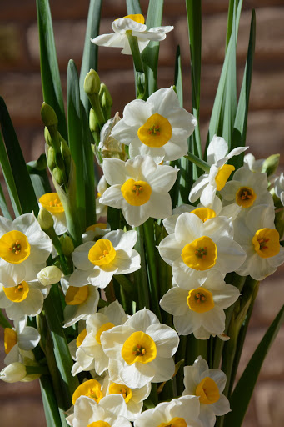
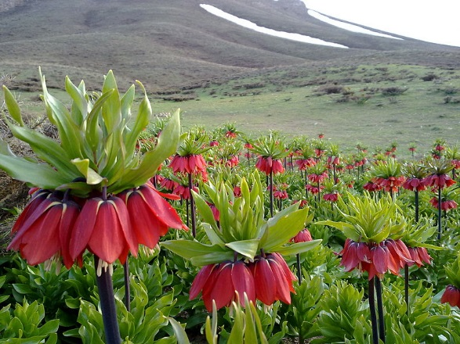
ممنون از بذل توجه شما

